Slide 1


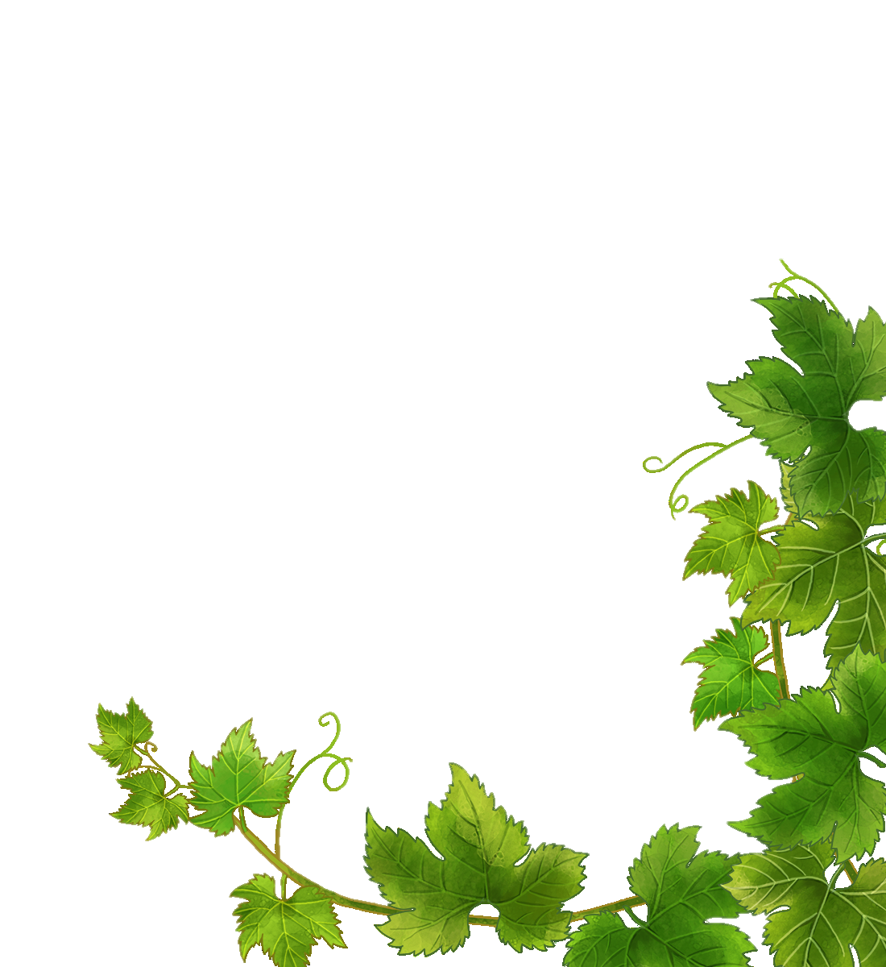
第8讲 力和运动
2025年中考物理基础知识复习课件

Slide 2
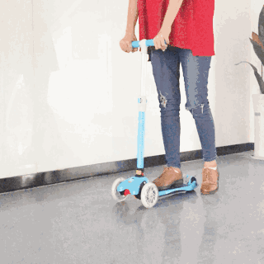
考点1 牛顿第一定律
（1）阻力对运动的影响
正方： 玩滑板车时，人不蹬地，车最终会停下来。说明物体运动需要力来维持。
反方： 滑板车滑行时，人没有蹬地，车还继续前进。说明物体运动不需要力来维持。车停下来是因为受到阻力的作用。

Slide 3
实验目的
探究物体的运动是否需要力维持
实验思路
逐步改变水平面的光滑程度，观察比较小车运动的距离的远近。
转换法
相同条件
相同的小车、小车开始运动速度相同
（同一斜面、从同一高度静止开始下滑）
不同条件
水平面粗糙程度不同即阻力不同
控制变量法
实验器材
木板、小车、棉布、毛巾、斜面

Slide 4
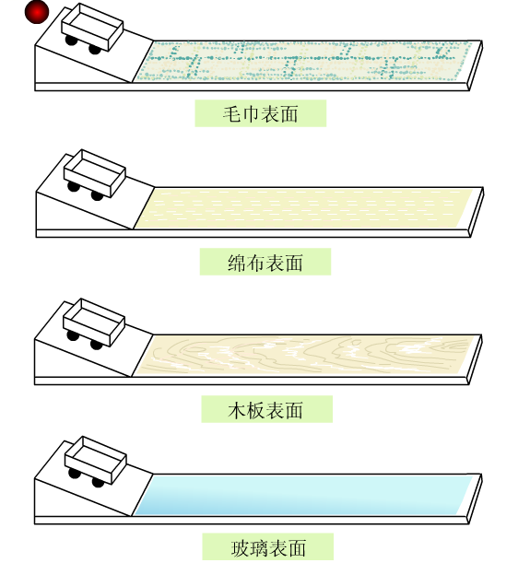
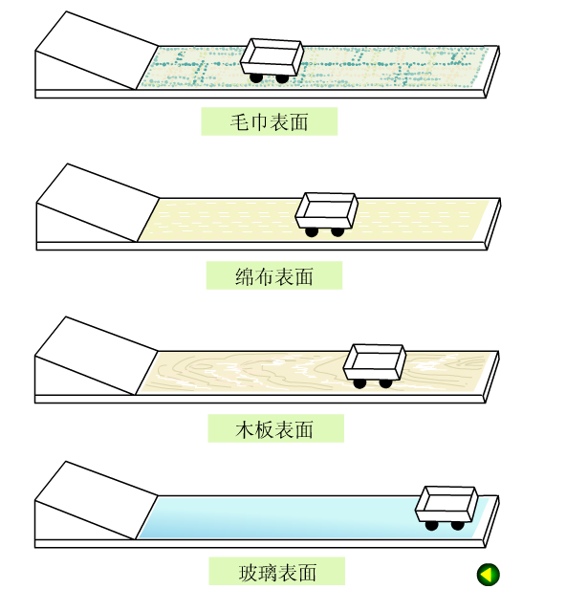
比较小车滑行的距离
小车从同一高度静止滑下，在斜面底端获得相同的速度
控制变量法
转换法
平面越光滑，受到的阻力越小，小车运动的距离越远 ，速度减小得越慢 。

Slide 5
牛顿第一定律
一切物体在没有受到力的作用时，总保持静止状态或匀速直线运动状态。
1.“一切”适用于所有物体。
2.“没有受到力的作用”是定律成立的条件。
3.“总”一直、不变。
定律解读
4.“或”指物体不受力时，原来静止的总保持静止，原来运动的就总保持原来的速度和方向做匀速直线运动。两种状态必有其一，不同时存在。
5.牛顿第一定律是在大量经验事实的基础上，用推理的方法概括出来的。不能用实验直接证明。
6.牛顿第一定律说明了力和运动的关系：力不是维持物体运动的原因，而是改变物体运动状态的原因。

Slide 6
关于牛顿第一定律，下列说法中正确的是（ ）
A．牛顿第一定律可以通过大量的实验直接证明出来
B．物体保持静止或匀速直线运动状态叫做牛顿第一定律
C．力是改变物体运动状态的原因
D．力是维持物体运动的原因
C
×
×
√
×

Slide 7
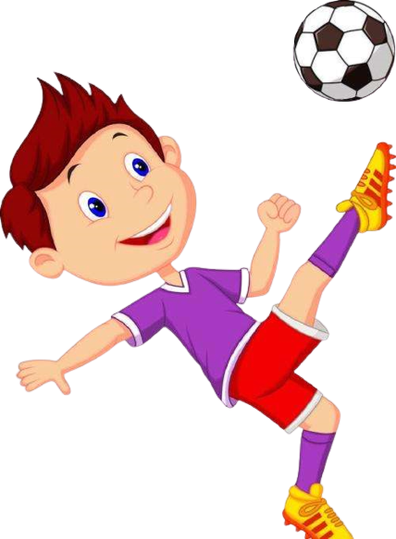
如图所示，踢出的足球在空中飞行时，若受到的外力全部消失，则足球将（ ）
D
A．继续做曲线运动 B．竖直向下做加速运动
C．静止不动 D．做匀速直线运动

Slide 8
理解惯性
牛顿第一定律
物体为什么会保持静止状态或匀速直线运动状态呢？
又叫惯性定律
不受力（不是外因）
惯性
（寻找内因）物体自身的属性

Slide 9
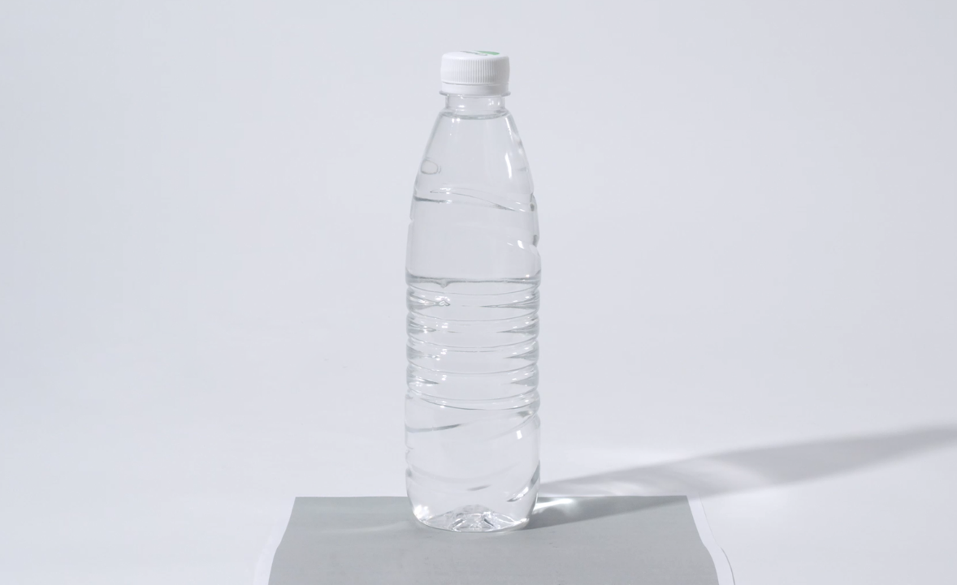
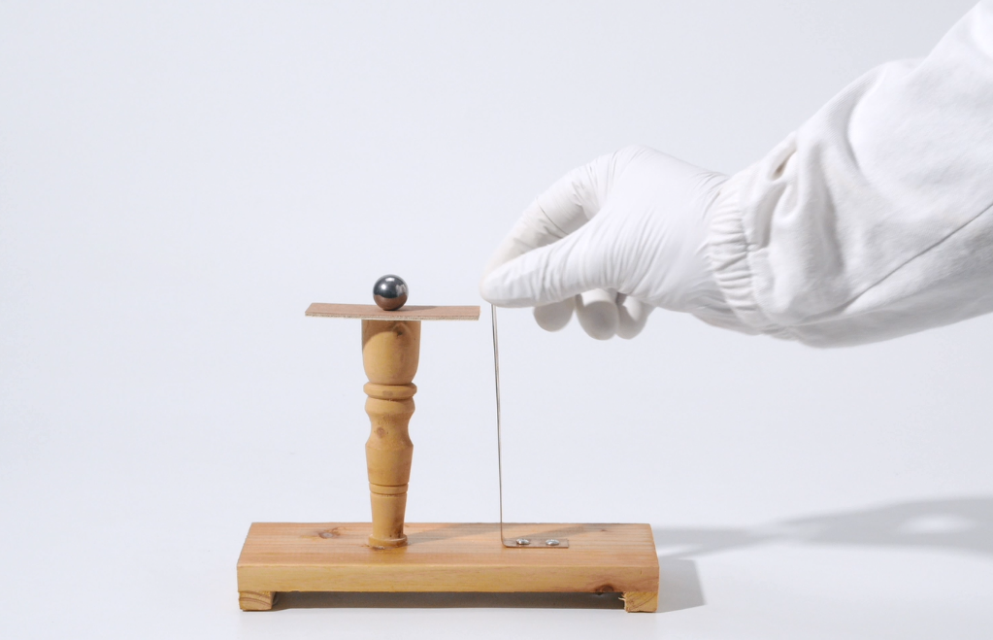
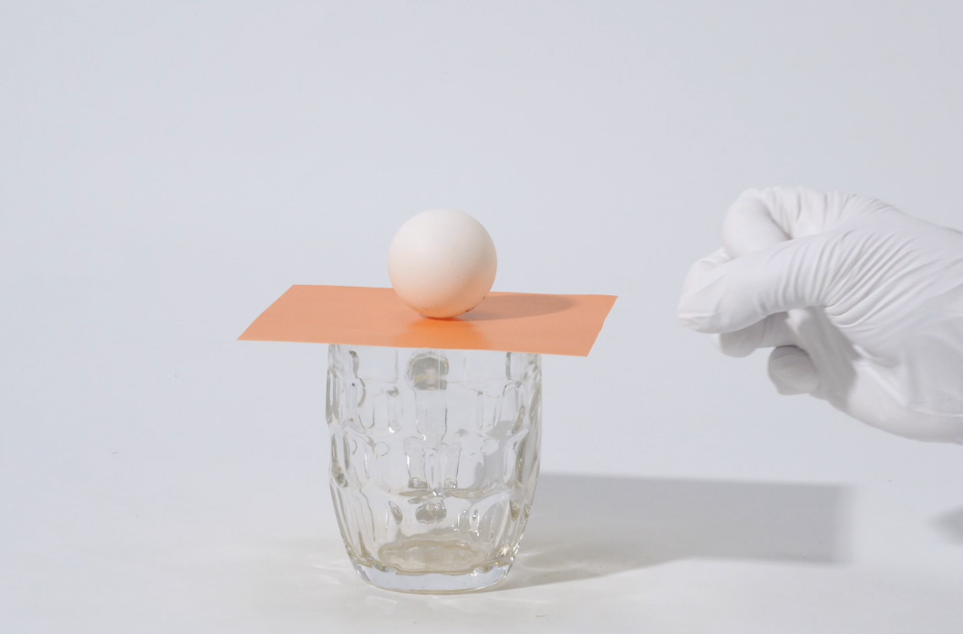
惯性
一切物体都有保持原来运动状态不变的性质，这种性质叫惯性。
用弹簧片迅速打掉木片时，钢球落在柱顶的凹坑里。
用力快速将纸片弹出时，小球最后落回杯。
当用迅速抽掉纸片时，矿泉水瓶没有倾倒。
上述实验均表明：水瓶、钢球和小球均具有惯性。

Slide 10
1.惯性是物体本身的一种属性，一切物体都有惯性，即无论物体是静止还是运动，无论物体是受力还是不受力，在任何时候、任何状态下都具有惯性。
2.惯性不是力，在解答问题时，只能说“由于惯性” “具有惯性”。而不能说“受到惯性”“由于惯性的作用”“克服惯性”等，否则就将惯性和作用混为一谈。
3.所有的物体都有惯性，但不同物体的惯性大小是不同的，物体的惯性只与物体的质量有关，物体的质量越大，惯性越大；物体的质量越小，惯性越小，质量是物体惯性的量度。

Slide 11
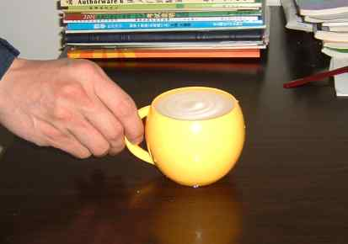
解释惯性现象
在杯子中盛满牛奶，突然急速拉动杯子，会看到什么现象？为什么？
解释方法：
1.交待研究对象原来的运动状态；
牛奶向右洒出。因为牛奶开始处于静止状态，当杯子突然向左运动，牛奶因为有惯性，要保持静止状态，所以向杯子右侧洒出。
2.说明运动条件的改变；
3.点出惯性并得出结论。

Slide 12
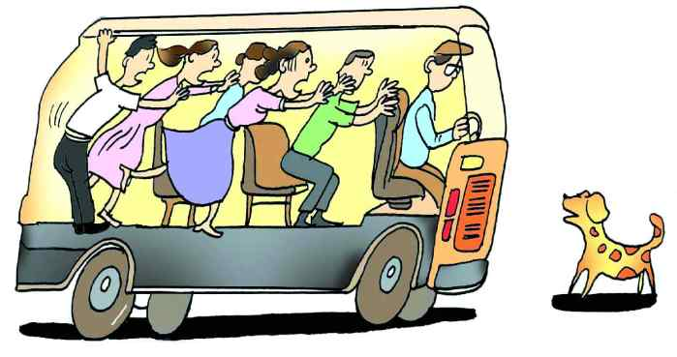
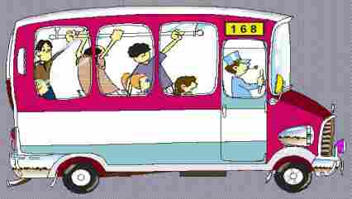
汽车突然刹车，为什么人会向前倾？
汽车突然加速，为什么人会向后仰?
当汽车刹车时，人的脚底由于阻力而随之静止，人的上身由于惯性，会保持继续向前运动的状态，所以刹车或减速时，人会向前倾。
当汽车突然加速时，人的脚底由于受力而随之一起运动，人的上身由于惯性，仍保持加速前慢速行驶的运动状态，所以当汽车加速时，人会向后仰。

Slide 13
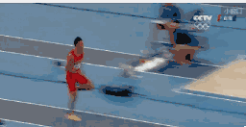
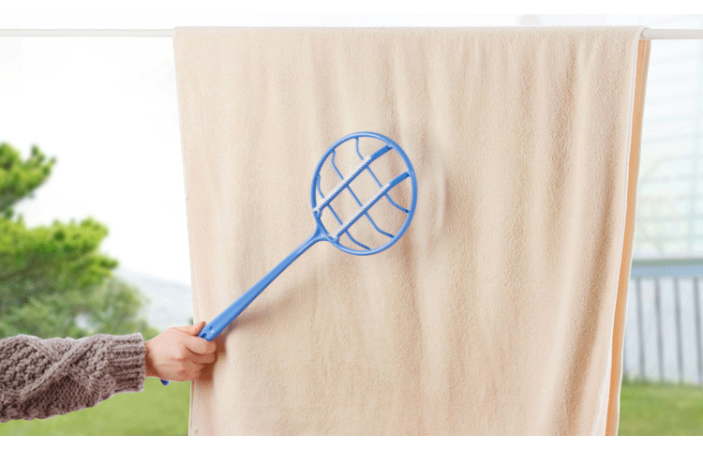
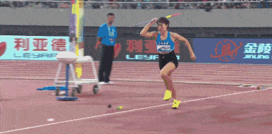
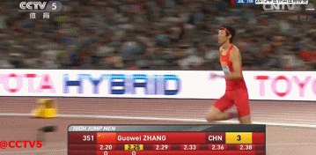
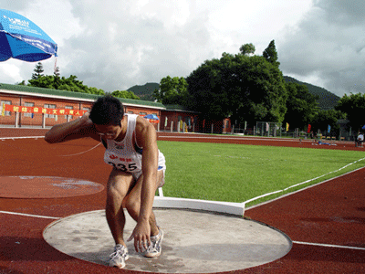
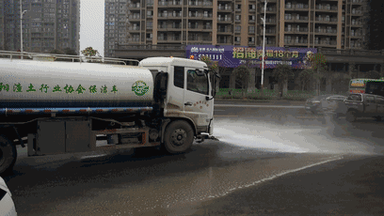
惯性的防止与利用
生活中，人们常常利用物体的惯性

Slide 14
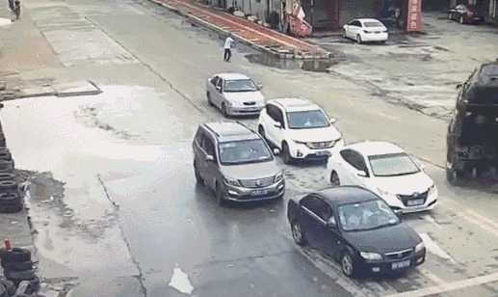
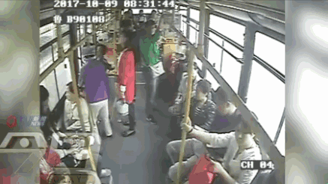
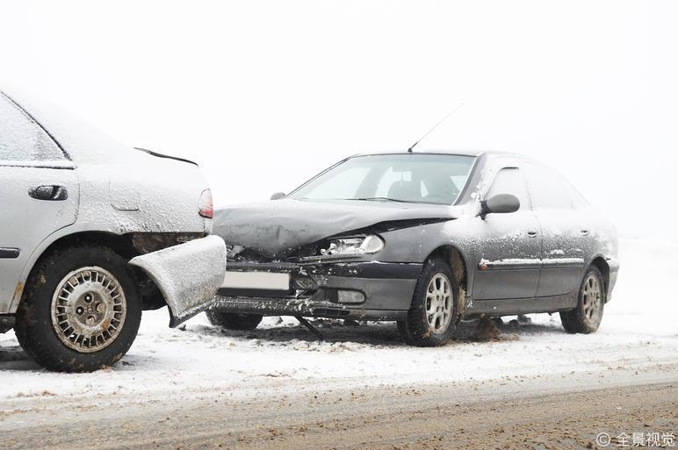
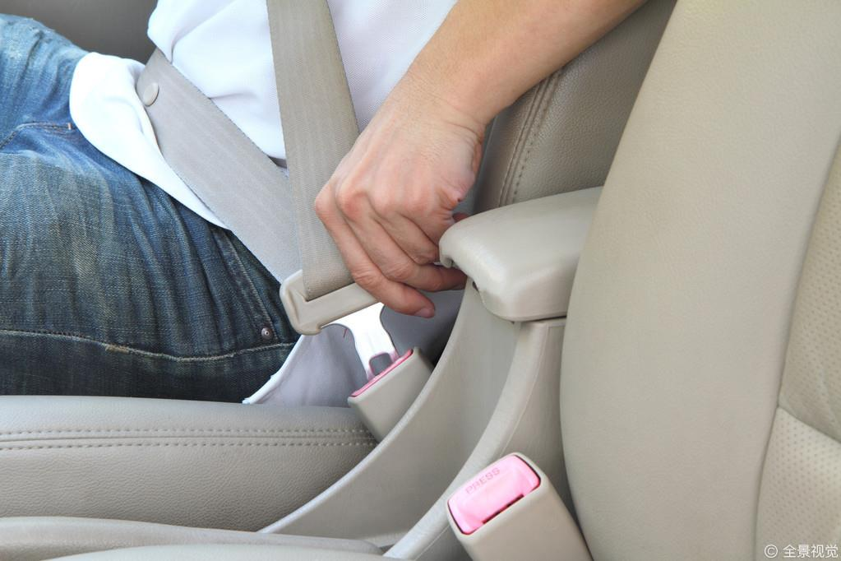
惯性有时也给人们带来危害，需要防范
交通法规中，对车辆限速、限载，要求车辆保持车距，驾驶员系安全带，公交车启动时提醒乘客“站稳扶好”等，都是要减少惯性可能给人带来的伤害。

Slide 15
1．关于惯性，下面说法正确的是（ ）
A．一切物体在没有受到力的作用时，总保持匀速直线运动状态或静止状态的性质叫做惯性
B．射出的子弹离开枪口继续高速前进，是因为子弹受到惯性的作用
C．汽车关闭发动机后还能继续前进是由于汽车的惯性大于它受到的阻力
D．一切物体在任何情况下都具有惯性
D

Slide 16
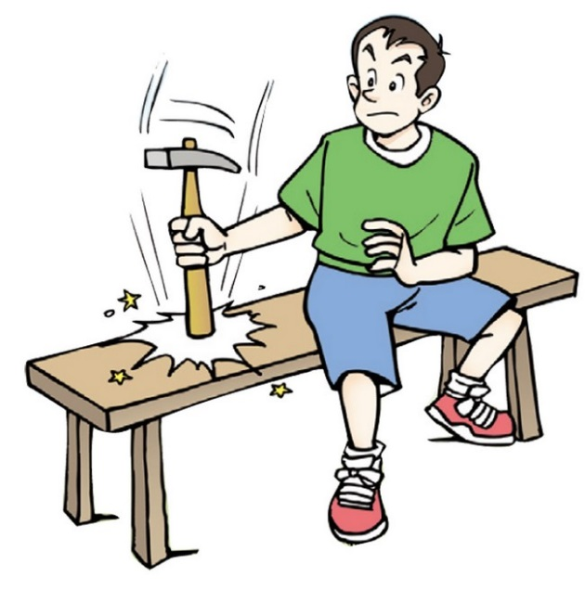
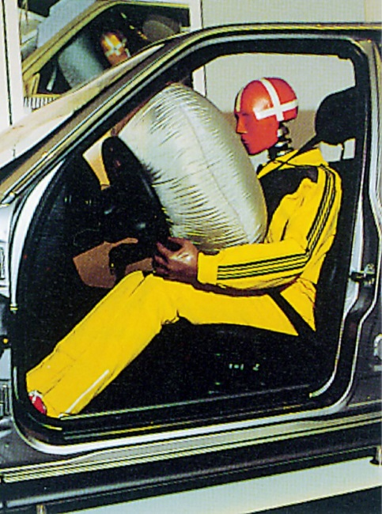
2.如果锤头的手柄松了，人们常用撞击锤柄下端的方法使锤头紧套，这是利用了 （选填“锤头”或“锤柄”）的惯性；低速行驶的汽车，一旦被追尾，这时 对人体起到保护作用（选填“安全带”或“头枕”或“安全气囊”）。
锤头
头枕

Slide 17
B
3、同学们对运动场上出现的现象进行了讨论。下列说法正确的是（ ）
A．运动员冲过终点时，由于受到惯性力的作用不会立即停下来
B．抛出去的篮球会在空中继续运动，是因为篮球具有惯性
C．踢出去的足球在地上越滚越慢，说明物体的运动需要力来维持
D．跳远运动员助跑起跳，是为了增大惯性
惯性不是“力”
足球受阻力作用
惯性大小只与质量有关

Slide 18
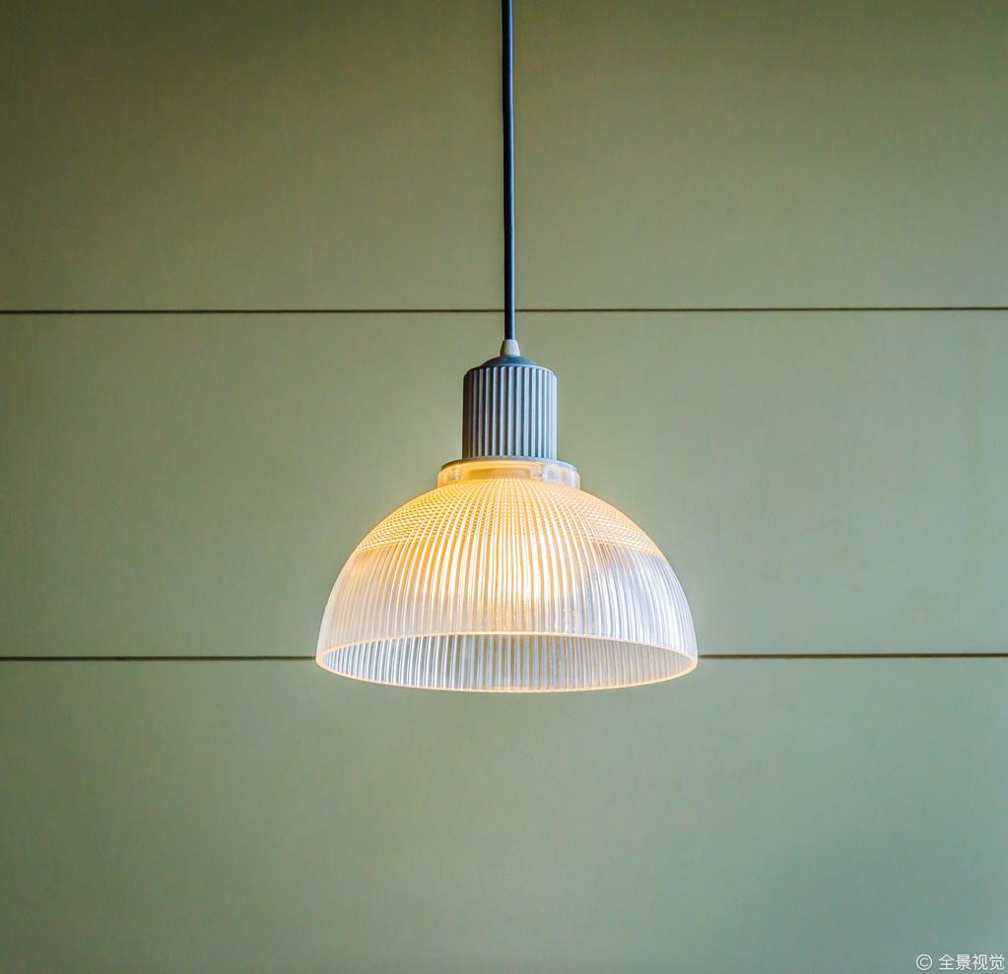
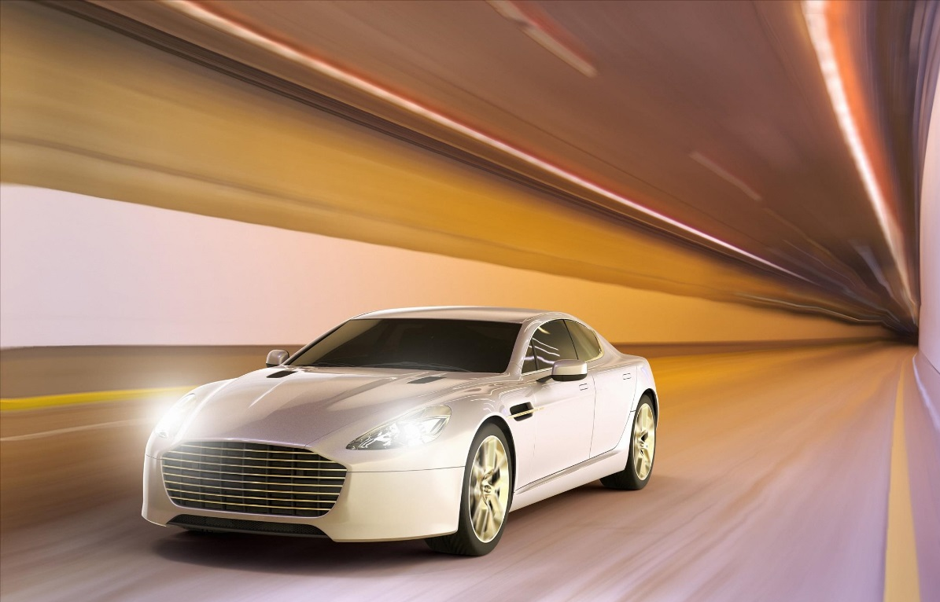
考点2、力的平衡
请大家观察桌面上的书，挂在天花板上的电灯，平直公路上匀速行驶的汽车，分析它们的运动状态和受力情况。
F
F
f
F’
G
G
静止的电灯
匀速行驶的汽车

Slide 19
1、力的平衡 平衡状态
力的平衡：
物体在受到几个力的作用时，如果保持静止或匀速直线运动状态，我们就说这几个力平衡。
只受两个力
二力平衡
静止状态和匀速直线运动状态又叫平衡状态。
平衡状态：
那么什么样的两个力才能使物体处于平衡状态呢？

Slide 20
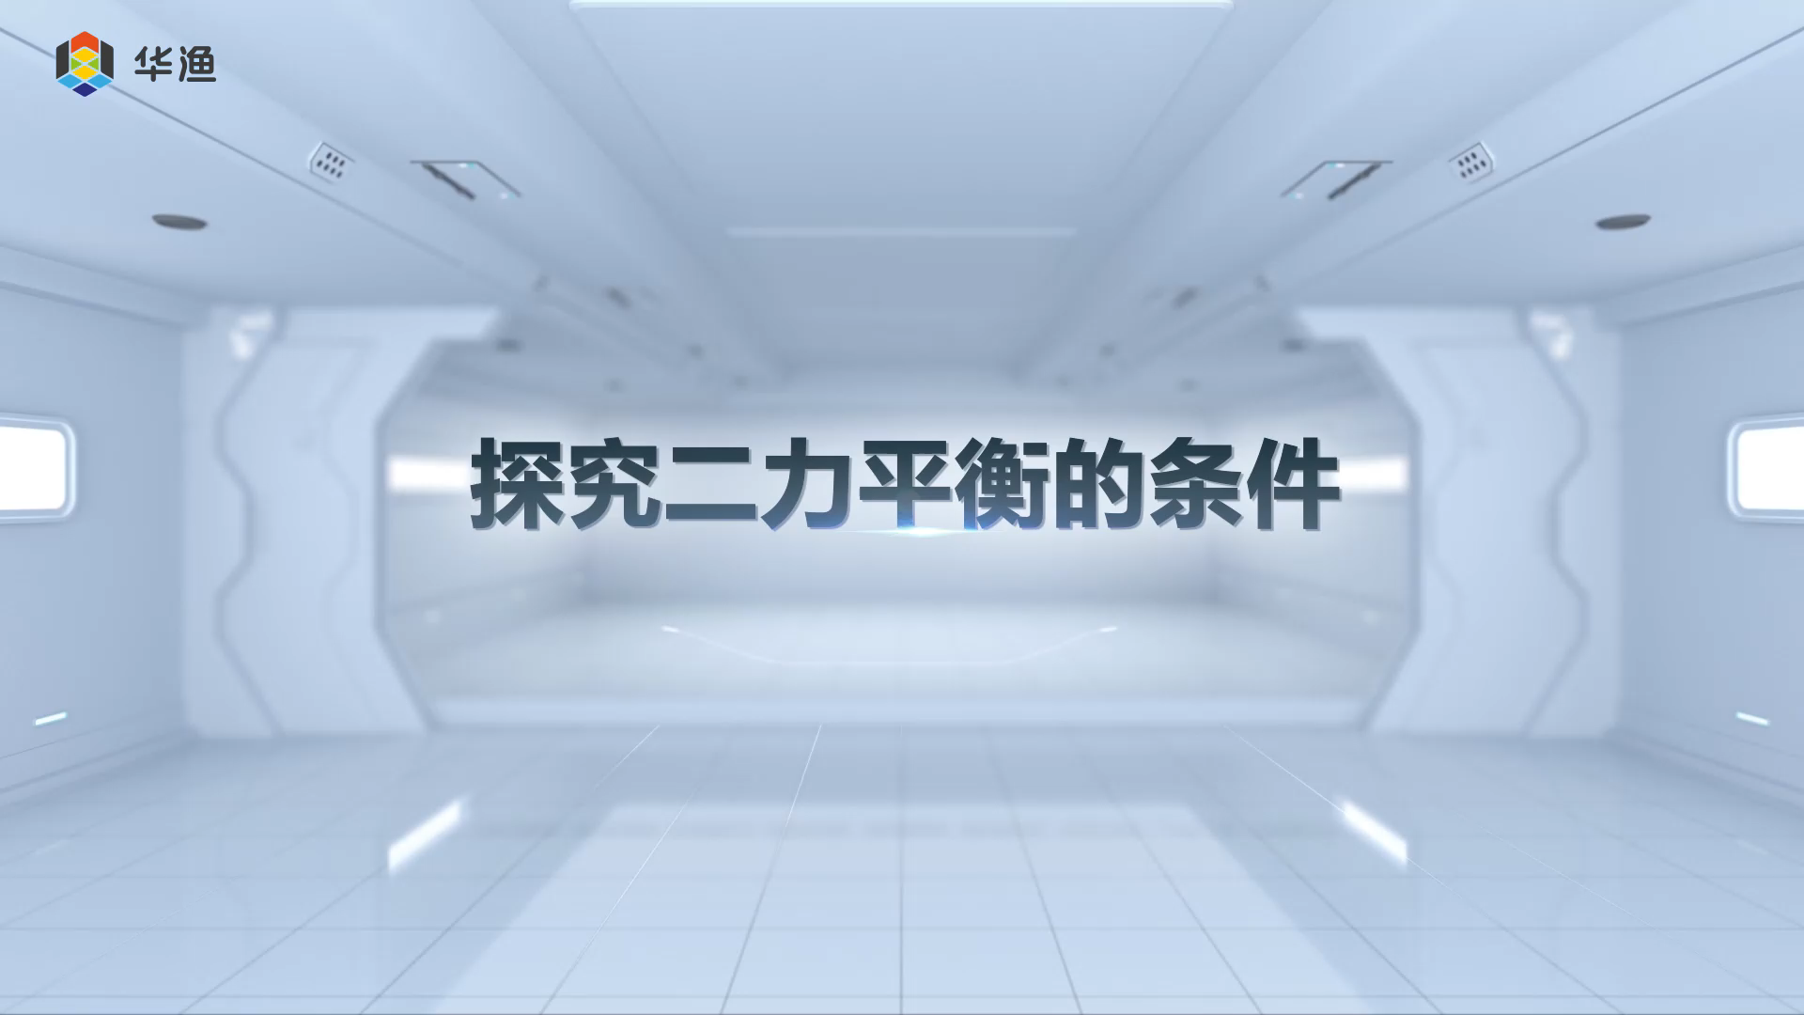
2、探究二力平衡的条件
结论：
作用在同一物体上的两个力，如果大小相等、方向相反，并且在同一条直线上，这两个力就彼此平衡。
简记：同体、等大、反向、共线。

Slide 21
下列情况，两力平衡了吗？为什么？
F₁=5 N
F₂=5 N
F₂=5 N
A
B
F₁=3 N
F₂=5 N
F₁=5 N
F₂=5 N
F₁=5 N
C
D

Slide 22
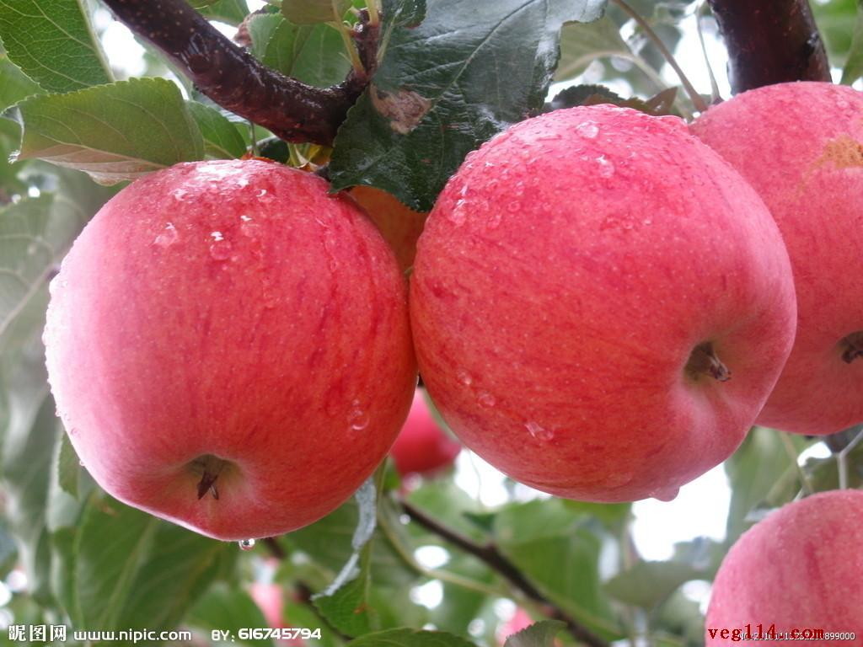
如图所示，悬挂在树枝上的苹果静止不动，苹果受到 力和 力作用，它们 平衡力，苹果 处于平衡状态。（后两空均选填“是”或“不是”）
重
拉
是
是

Slide 23
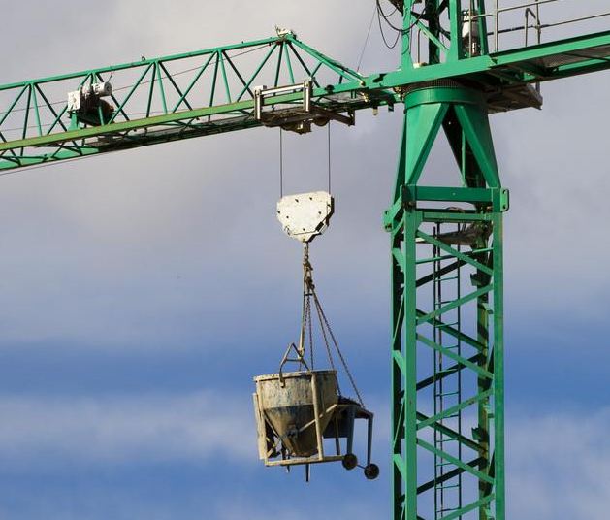
3、力与运动关系
平衡力
运动状态不改变
F
静止：
F=G
向上匀速：
F=G
向下匀速：
F=G
G
运动状态
二力平衡
物体只受拉力和重力的作用

Slide 24
F
非平衡力
运动状态改变
向上加速：
F＞G
向下加速：
F＜G
G
有平衡力作用在物体上，运动状态不改变；
运动状态改变，一定有力作用在物体上，并且是非平衡力。

Slide 25


4.同一直线上的二力合成
(1)合力(力的合成)：
如果一个力产生的作用效果跟几个力共同作用产生的效果相同，这个力就叫做那几个力的合力，若已知几个力的大小和方向，求合力大小和方向，称为力的合成。
(2)力的合成分析(同一直线上)
F_{合}=F₁+F₂
F_{合}=F₁-F₂

Slide 26
1．某工地的起重机要吊装个工件，该工件重6000N。当起重机以2m/s匀速吊着工件上升时，起重机的钢绳受到的拉力为 N；当起重机以5m/s的速度匀速吊着工件下降时，钢绳受到的拉力 （填“变大”“变小”或“不变”），工件所受拉力的方向为 ，起重机吊着工件以4m/s的速度沿水平方向做匀速直线运动，工件受到的拉力为 N。（忽略空气阻力不计）
6000
不变
竖直向上
6000

Slide 27
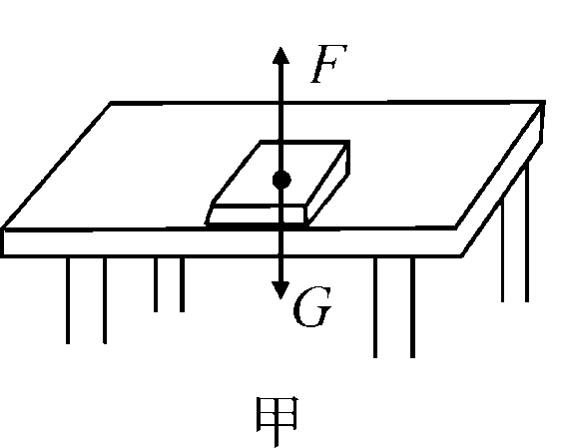
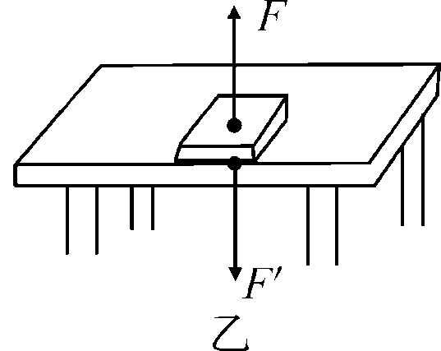
5、平衡力与相互作用力的区别
力总是成对出现的，把其中的一个力叫作用力，另一个力叫反作用力，作用力与反作用力是一对相互作用力。
一对平衡力：
书受到的重力G与桌面对书的支持力F。
一对相互作用力：
桌面对书的支持力F与书对桌面的压力F′。

Slide 28
长方体木箱放在水平地面上，木箱上放一木块，则下列分析正确的是（ ）
A．木箱受到的重力和地面对木箱的支持力是一对平衡力
B．木箱对木块的支持力和木块对木箱的压力是一对平衡力
C．木箱对地面的压力和地面对木箱的支持力是一对相互作用力
D．地面对木箱的支持力和木块对木箱的压力是一对相互作用力
C
×
×
√
×

